Slide 1
Zuur-basetitratie

Slide 2
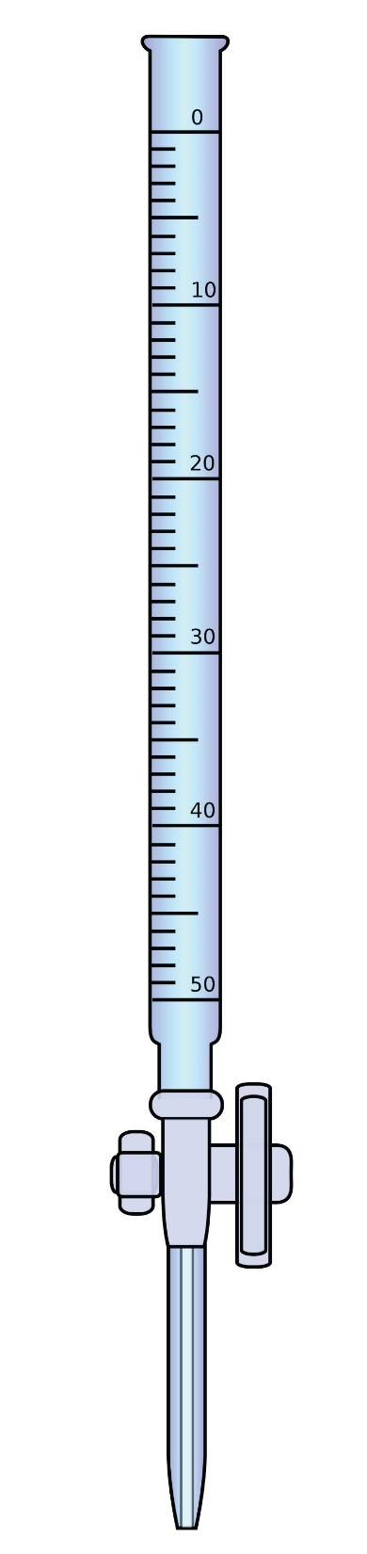
Buret

Slide 3
Buret

Slide 4
Buret: aflezen 2 cijfers achter de komma
0,10 mL onderkant meniscus

Slide 5
Buret: aflezen 2 cijfers achter de komma
21,31 mL

Slide 6
Buret: aflezen 2 cijfers achter de komma
42,24 mL

Slide 7
Pipet
10,00 mL
25,00 mL

Slide 8
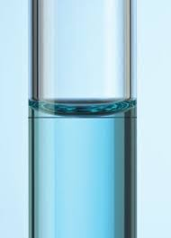
Pipet
10,00 mL
25,00 mL

Slide 9
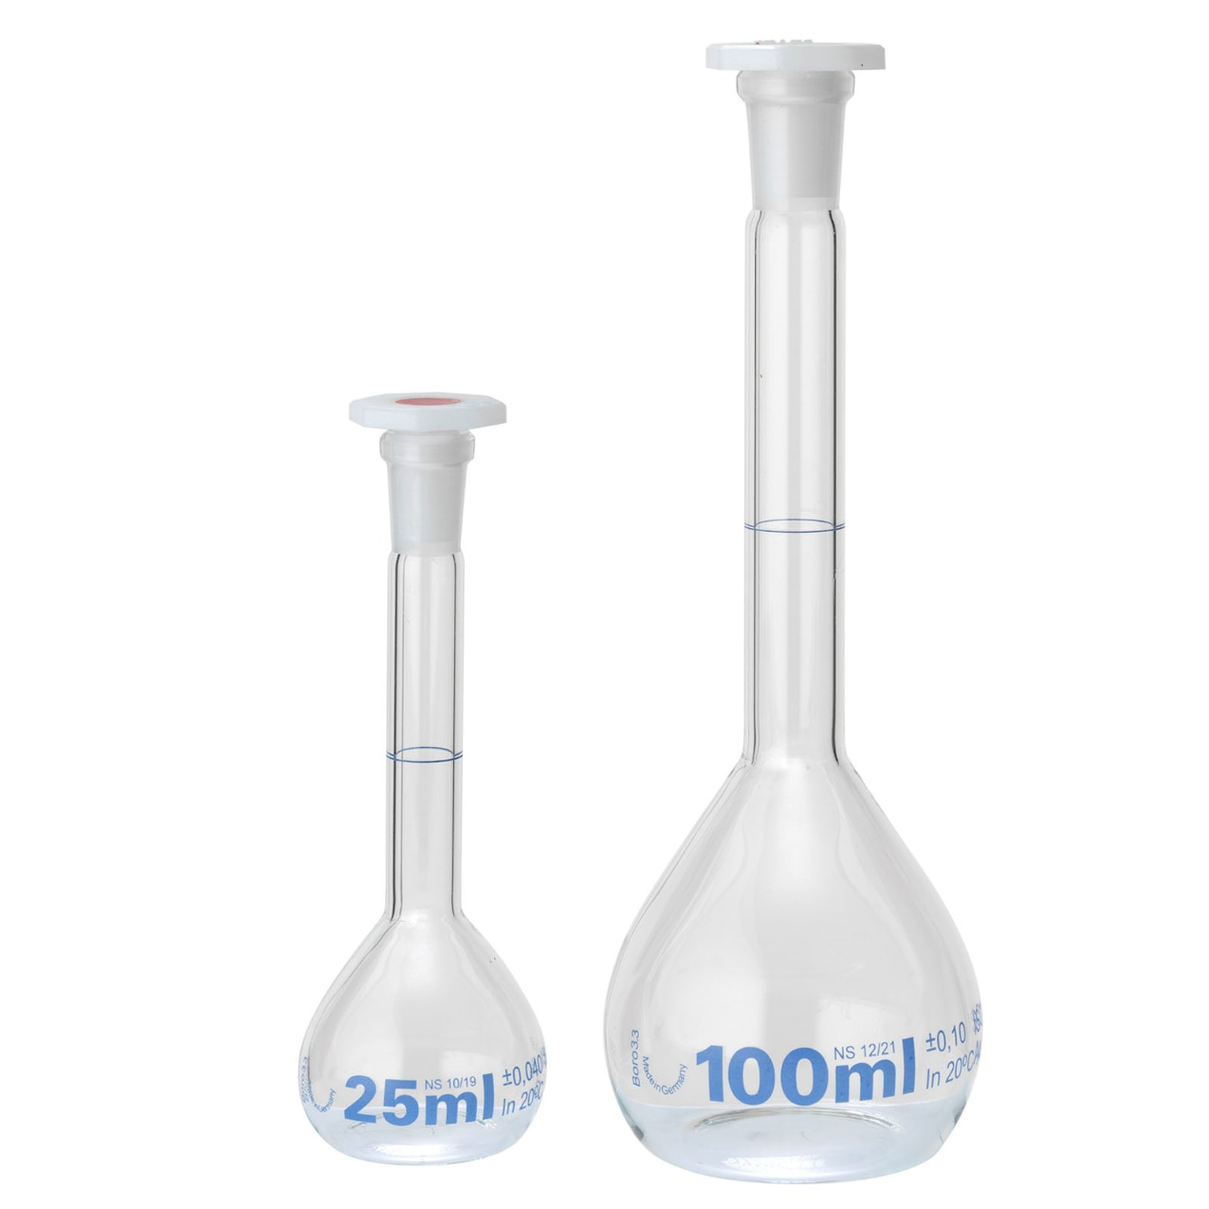
Maatkolf
100,0 mL
25,00 mL

Slide 10
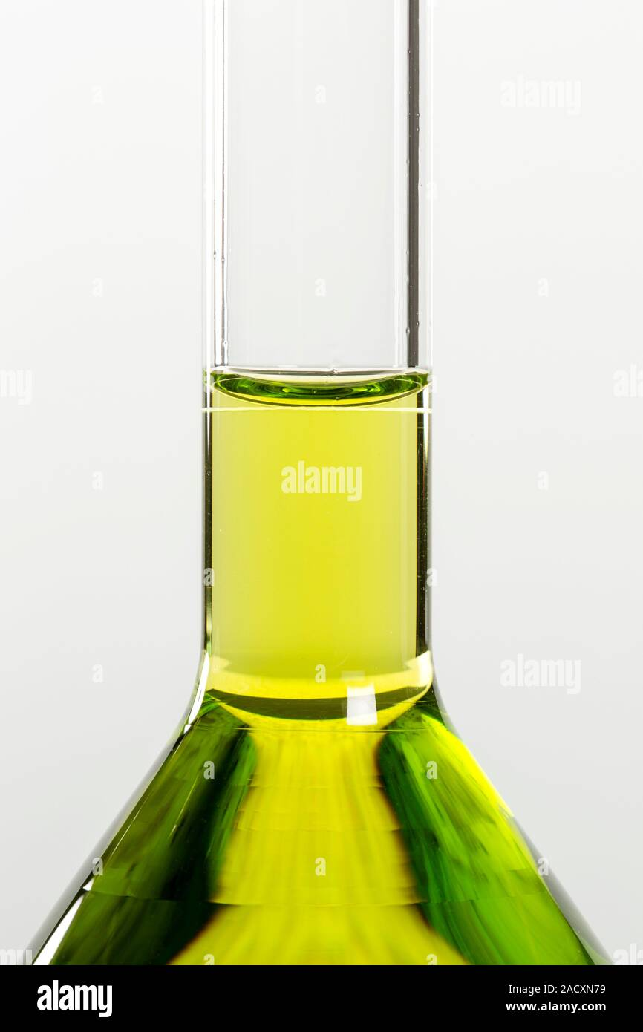
Maatkolf
100,0 mL
25,00 mL

Slide 11
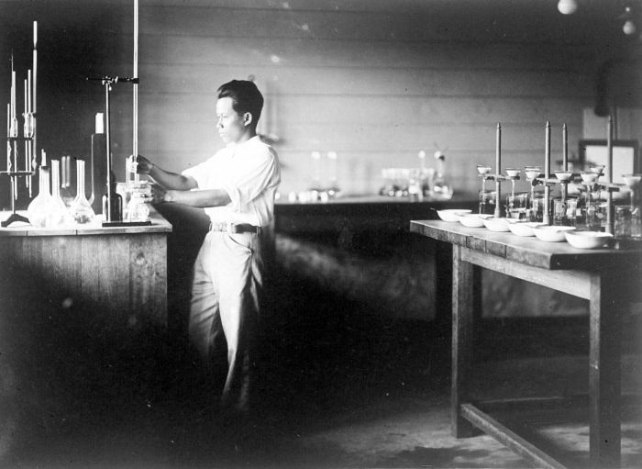
Titratie in 1936
1936

Slide 12
Titratie in 1936
Buret
Pipet
Maatkolf

Slide 13
Zuur-base titratie

Slide 14
Zuur-base titratie
Titratie van zoutzuur met natronloog

Slide 15
natronloog
OH⁻
Titratie van zoutzuur met natronloog
zoutzuur
H⁺ ofwel H₃O⁺

Slide 16
OH⁻
H⁺ ofwel H₃O⁺
H⁺ + OH⁻ → H₂O
reactie

Slide 17
OH⁻
H⁺ ofwel H₃O⁺
H⁺ + OH⁻ → H₂O
H⁺ : OH⁻ = 1 : 1
kleuromslag

Slide 18
Titratie van zoutzuur met natronloog
HCl-oplossing (de kleur klopt niet)

Slide 19
HCl-oplossing
? molariteit

Slide 20
HCl-oplossing
? molariteit

Slide 21
Pipet 15,00 mL
HCl-oplossing
? molariteit

Slide 22
Pipet 15,00 mL
HCl-oplossing
? molariteit

Slide 23
Pipet 15,00 mL
HCl-oplossing
? molariteit

Slide 24
Pipet 15,00 mL
HCl-oplossing
? molariteit

Slide 25
Pipet 15,00 mL
HCl-oplossing
? molariteit

Slide 26
Pipet 15,00 mL
HCl-oplossing
? molariteit
15,00 mL
HCl-oplossing

Slide 27
Pipet 15,00 mL
Buret
HCl-oplossing
? molariteit
15,00 mL
HCl-oplossing

Slide 28
Pipet 15,00 mL
0,1062 M
natronloog
HCl-oplossing
? molariteit
15,00 mL
HCl-oplossing

Slide 29
Pipet 15,00 mL
0,1062 M
natronloog
HCl-oplossing
? molariteit
15,00 mL
HCl-oplossing

Slide 30
Pipet 15,00 mL
0,1062 M
natronloog
kleuromslag
HCl-oplossing
? molariteit
15,00 mL
HCl-oplossing

Slide 31
Pipet 15,00 mL
15,42 mL
0,1062 M
natronloog
HCl-oplossing
? molariteit
15,00 mL
HCl-oplossing

Slide 32
Pipet 15,00 mL
mol OH⁻ | ?
L | 15,42 x 10⁻³
15,42 mL
0,1062 M
natronloog
HCl-oplossing
? molariteit
15,00 mL
HCl-oplossing

Slide 33
Pipet 15,00 mL
mol OH⁻ | ? | 0,1062
L | 15,42 x 10⁻³ | 1
15,42 mL
0,1062 M
natronloog
HCl-oplossing
? molariteit
15,00 mL
HCl-oplossing

Slide 34
Pipet 15,00 mL
mol OH⁻ | ? | 0,1062
L | 15,42 x 10⁻³ | 1
? = 1.6376 x 10^{–3} mol OH– toegevoegd
15,42 mL
0,1062 M
natronloog
HCl-oplossing
? molariteit
15,00 mL
HCl-oplossing

Slide 35
Pipet 15,00 mL
mol OH⁻ | ? | 0,1062
L | 15,42 x 10⁻³ | 1
? = 1.6376 x 10^{–3} mol OH– toegevoegd
aan 15,00 mL zoutzuur
HCl-oplossing
? molariteit

Slide 36
Pipet 15,00 mL
mol OH⁻ | ? | 0,1062
L | 15,42 x 10⁻³ | 1
? = 1.6376 x 10^{–3} mol OH– toegevoegd
aan 15,00 mL zoutzuur
H₃O⁺ : OH⁻ = 1 mol : 1 mol
HCl-oplossing
? molariteit

Slide 37
Pipet 15,00 mL
mol OH⁻ | ? | 0,1062
L | 15,42 x 10⁻³ | 1
? = 1.6376 x 10^{–3} mol OH– toegevoegd
aan 15,00 mL zoutzuur.
H₃O⁺ : OH⁻ = 1 mol : 1 mol
mol H₃O⁺ | 1,6376 x 10^{–3}
L | 15,00 x 10⁻³
HCl-oplossing
? molariteit

Slide 38
mol OH⁻ | ? | 0,1062
L | 15,42 x 10⁻³ | 1
? = 1.6376 x 10^{–3} mol OH– toegevoegd
aan 15,00 mL zoutzuur.
H₃O⁺ : OH⁻ = 1 mol : 1 mol
mol H₃O⁺ | 1,6376 x 10^{–3} | ?
L | 15,00 x 10⁻³ | 1
HCl-oplossing
? molariteit

Slide 39
mol OH⁻ | ? | 0,1062
L | 15,42 x 10⁻³ | 1
? = 1.6376 x 10^{–3} mol OH– toegevoegd
aan 15,00 mL zoutzuur.
? = 0,1091 mol H₃O⁺ per liter
mol H₃O⁺ | 1,6376 x 10^{–3} | ?
L | 15,00 x 10⁻³ | 1
HCl-oplossing
? molariteit

Slide 40
mol OH⁻ | ? | 0,1062
L | 15,42 x 10⁻³ | 1
? = 1.6376 x 10^{–3} mol OH– toegevoegd
aan 15,00 mL zoutzuur.
? = 0,1091 mol H₃O⁺ per liter.
H₃O⁺ : HCl = 1 : 1
mol H₃O⁺ | 1,6376 x 10^{–3} | ?
L | 15,00 x 10⁻³ | 1
HCl-oplossing
? molariteit

Slide 41
mol OH⁻ | ? | 0,1062
L | 15,42 x 10⁻³ | 1
? = 1.6376 x 10^{–3} mol OH– toegevoegd
aan 15,00 mL zoutzuur.
? = 0,1091 mol H₃O⁺ per liter.
H₃O⁺ : HCl = 1 : 1
Molariteit zoutzuur is 0,1091 M
mol H₃O⁺ | 1,6376 x 10^{–3} | ?
L | 15,00 x 10⁻³ | 1
HCl-oplossing
? molariteit

